Slide 1

АДМИНИСТРАЦИЯ ГОРОДСКОГО ОКРУГА
ГОРОД СТЕРЛИТАМАК РЕСПУБЛИКИ БАШКОРТОСТАН
Проект бюджета городского округа
город Стерлитамак Республики Башкортостан
на 2026 год и плановый период 2027 и 2028 годов
Зиганшина
Гульшад Рустамовна
Заместитель главы администрации по финансовым вопросам –
начальник финансового управления

Slide 2
Составление проекта бюджета городского округа на 2026 год и плановый период 2027 и 2028 годов основывается на:
положениях послания Президента Российской Федерации Федеральному Собранию Российской Федерации, определяющих бюджетную политику в Российской Федерации;
прогнозе социально-экономического развития территории городского округа город Стерлитамак Республики Башкортостан;
бюджетном прогнозе на долгосрочный период;
муниципальных программах.

Slide 3
Основные характеристики проекта местного бюджета
на 2026 год и плановый период 2027 и 2028 годов
млн руб.
доходы
дефицит
расходы
2026 г.
10 494
- 200
10 694
2027 г.
9 705
9 705
2028 г.
9 116
9 116

Slide 4
Основные факторы формирования доходов местного бюджета на 2026 год и плановый период 2027 и 2028 годов
1
2
3
4
Обеспечение исполнения плановых назначений по доходам благодаря цифровизации процессов
Использование всех имеющихся резервов дополнительных поступлений в бюджет
Усиление мер по погашению и урегулированию задолженности в бюджет
Улучшение качества администрирова-
ния доходов с использованием ГИИС «Электронный бюджет»

Slide 5

Доходы местного бюджета на 2026 год
и плановый период 2027 и 2028 годов
млн руб.
10 494
2026 г.
9 705
+15,8%
9 065
9 116
Рост к
утвержденному
плану 2025 года
2027 г.
-7,5%
Снижение к
уровню прогноза
2026 года
2028 г.
-6,1%
Снижение к
уровню прогноза
2027 года
2025 г. (план)
2026 г.
2027 г.
2028 г.

Slide 6
Доходы местного бюджета на 2026 год
Налоговые и неналоговые доходы —
3 816 млн руб.
Безвозмездные
поступления —
6 678 млн руб.
36,4%
63,6%

Slide 7





Лидеры по сумме поступлений налоговых и неналоговых доходов в местный бюджет
01
Удельный вес поступлений в местный бюджет от организации в общем объеме поступлений налоговых и неналоговых доходов местного бюджета (по данным 10 месяцев 2025 года)
  АО «БСК»
10,2%
02
  ОАО «СНХЗ»
2,9%
03
  ФКП «Авангард»
1,9%
04
  ГБУЗ РБ ГКБ-1 Стерлитамак
1,8%
05
  АО «Тандер»
1,2%

Slide 8
Налоговые и неналоговые доходы местного бюджета
млн руб.
-1,2%
+6,1%
-2,2%
3 865
3 816
3 959
3 730
3 376
3 262
3 241
3 173
Налоговые доходы
Неналоговые доходы
603
575
557
583
2025 г. (оценка)
2026 г.
2027 г.
2028 г.

Slide 9

Администраторы доходов местного бюджета
В формировании доходной части местного бюджета участвуют
10 администраторов доходов
УФНС по Республике Башкортостан
Минземимущество Республики Башкортостан
85%
9%
МКУ «Городская казна»
г. Стерлитамак
Прочие администраторы доходов
5%
1%

Slide 10
Основные источники налоговых и неналоговых доходов
3%
1%
4%
1%

Slide 11
Изменения бюджетного законодательства,
действующие с 1 января 2026 года
УСН: снижение единого норматива отчислений в бюджеты городских округов РБ
  50%
  10%
Единый норматив отчислений
+
Дифференцированный норматив отчислений
=
Общий норматив отчислений
10%
17,5%
27,5% или 413 млн руб.
2. Плата за негативное воздействие на окружающую среду:
изменение порядка распределения платы по уровням бюджетов
  60%
  0%

Slide 12
Основные источники налоговых и неналоговых доходов
3%
1%
4%
1%

Slide 13
Безвозмездные поступления в местный бюджет
6 678 млн руб.
5 975 млн руб.
5 157
млн руб.
2026 г.
2027 г.
2028 г.

Slide 14
Дополнительные нормативы отчислений от НДФЛ
Объем дотаций в местном бюджете
2025 г.
+12%
5% - выделение по Закону РБ
млн руб.
22
54
18
18
7% - замена дотации
2026 г.
+15%
4% - выделение по Закону РБ
11% - замена дотации
2027 г.
+11%
4% - выделение по Закону РБ
7% - замена дотации
2028 г.
+11%
4% - выделение по Закону РБ
2025 г.
2026 г.
2027 г.
2028 г.
7% - замена дотации
Дотация на выравнивание бюджетной обеспеченности

Slide 15
Расходы местного бюджета на 2026 год и
плановый период 2027 и 2028 годов
млн руб.
9 165
10 694
9 705
9 116
5 623
6 678
5 975
5 157
3 542
4 016
3 730
3 959
2025 г.
2026 г.
2027 г.
2028 г.
межбюджетные поступления
местный бюджет

Slide 16
Минимальный размер оплаты труда:
2025 год
2026 год
22 440,00 руб.
27 093,00 руб.
с районным коэффициентом:
25 806,00 руб.
31 156,95 руб.

Slide 17
Фонд оплаты труда по «указным» категориям работников муниципальных учреждений
2025 год
52 565,00 руб.
2026 год
56 280,00 руб.
6,6 %
2027 год
60 050,80 руб.
6,7 %
2028 год
61 134,30 руб.
6,8 %

Slide 18
Расходы бюджета городского округа
млн руб.
Наименование | 2026 год | 2027 год | 2028 год
РАСХОДЫ, всего | 10 694 | 9 705 | 9 116
Программные расходы | 10 114 | 9 283 | 8 446
Доля расходов в структуре бюджета, % | 94,6 % | 95,7 % | 92,7 %
Непрограммные расходы | 580 | 422 | 670
Доля расходов в структуре бюджета, % | 5,4 % | 4,3 % | 7,3 %
Безвозмездные поступления | 6 678 | 5 975 | 5 157
Доля расходов в структуре бюджета, % | 62,4 % | 61,6 % | 56,6 %

Slide 19
Структура расходов по отраслям на 2026 год
01
Образование
02
Национальная экономика
01
56,9 %
06
3,8 %
03
ЖКХ
02
20,0 %
07
1,5 %
04
Общегосударственные вопросы
10 694
млн руб.
05
Физическая культура
03
7,8 %
08
0,7 %
06
Социальная политика
07
Культура, кинематография
04
5,1 %
09
0,2 %
08
Национальная безопасность
09
Охрана окружающей среды
05
3,9 %
10
0,1 %
10
Средства массовой информации

Slide 20
Социально-культурная сфера – 66,1 % (7 076 млн руб.)
56,9 %
3,9 %
3,8 %
1,5 %
6 086
млн руб.
422
млн руб.
405
млн руб.
163
млн руб.
Образование
Физическая культура и спорт
Социальная политика
Культура и кинематография

Slide 21
Образование – 6 086 млн руб. (56,9 %)
Общее образование
Другие вопросы в области образования
2 802
млн руб.
184
млн руб.
(количество учреждений - 38;
штатная численность – 4 524)
(количество учреждений - 2;
штатная численность – 65)
Дошкольное образование
Молодежная политика
2 619
млн руб.
18
млн руб.
(количество учреждений - 63;
штатная численность – 3 324)
(количество учреждений - 2;
штатная численность – 17)
Дополнительное образование детей
Профессиональная подготовка, переподготовка,
повышение квалификации
462
млн руб.
1
млн руб.
(количество учреждений - 10;
штатная численность – 693)

Slide 22
Социальная политика – 405 млн руб. (3,8 %)
14
млн руб.
Охрана семьи и детства
Пенсионное обеспечение
Социальное обеспечение населения
381
млн руб.
10
млн руб.

Slide 23
Физическая культура и спорт – 422 млн руб. (3,9 %)
210
млн руб.
117
млн руб.
Массовый спорт
95
млн руб.
Спорт
высших достижений
Физическая культура

Slide 24
Культура и кинематография– 163 млн руб. (1,5 %)
Культура
160
млн руб.
ГДК, библиотеки, музей
Другие вопросы в
области культуры
3
млн руб.
Проведение культурных мероприятий

Slide 25
Общегосударственные вопросы– 541 млн руб. (5,1 %)
Функционирование представительных органов
местных образований
13
млн руб.
151
млн руб.
Функционирование местной администрации
5
млн руб.
Другие общегосударственные вопросы
(ЦФО, КДН, опека,
административная комиссия)
372
млн руб.
Резервные фонды

Slide 26
Национальная безопасность и правоохранительная деятельность– 71,0 млн руб. (0,7 %)
67,0
млн руб.
1,0
млн руб.
Защита населения и территории от чрезвычайных ситуаций природного и техногенного характера, пожарная безопасность
Гражданская оборона
Другие вопросы в области национальной безопасности
(АСО, ЕДДС, ОППС, ЧС)
3,0
млн руб.

Slide 27
Национальная экономика– 2 137 млн руб. (20,0 %)
1 784 млн руб.
182 млн руб.
166 млн руб.
5 млн руб.
6,0 млн руб.
Дорожное хозяйство
(дорожные фонды)
Другие вопросы в области национальной экономики
Сельское хозяйство
и рыболовство
(отлов животных)
Транспорт

Slide 28
Жилищно-коммунальное хозяйство– 837 млн руб. (7,8%)
754
млн руб.
48
млн руб.
35
млн руб.
Благоустройство
Другие вопросы
в области ЖКХ
Жилищное
хозяйство

Slide 29
Национальные проекты
2025 год:
2026 год:
Формирование комфортной городской
среды – 66,0 млн руб.;
Создание номерного фонда, инфраструктуры и новых точек притяжения – 50,5 млн руб.;
Все лучшее детям – 316,0 млн руб.;
Педагоги и наставники – 143,0 млн руб.;
Формирование комфортной городской среды – 70,0 млн руб.;
Педагоги и наставники – 147,0 млн руб.;

Slide 30
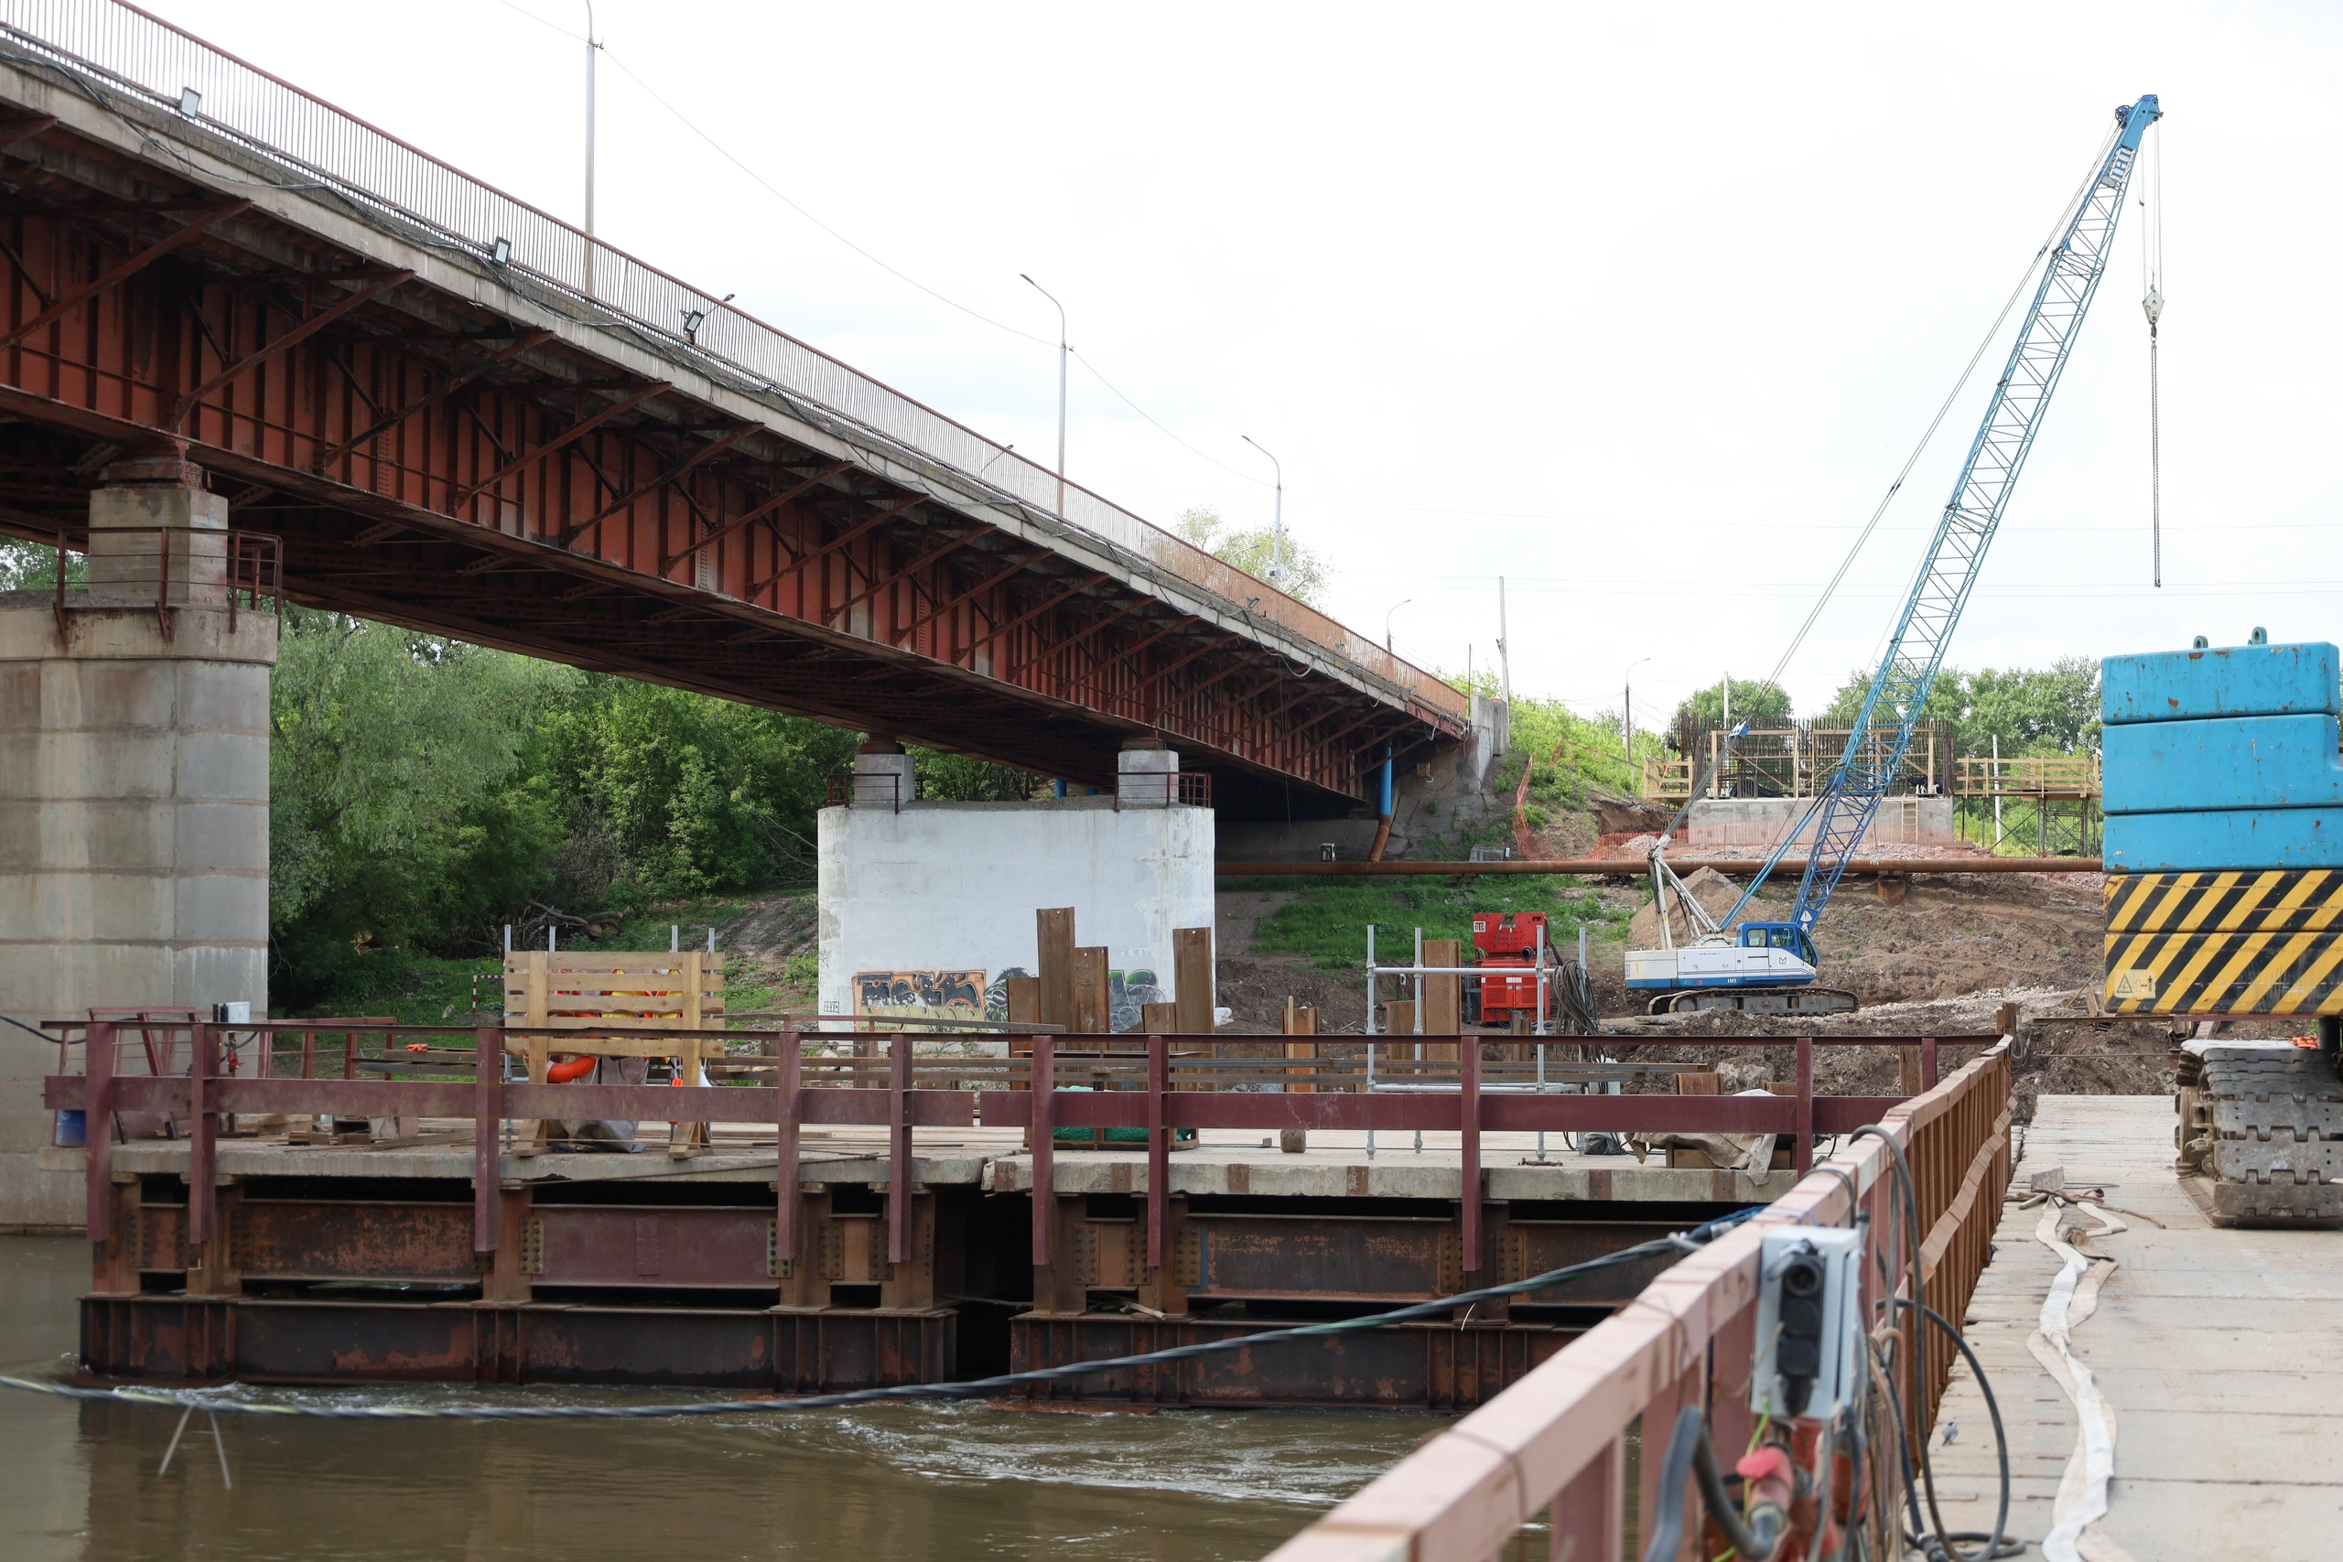
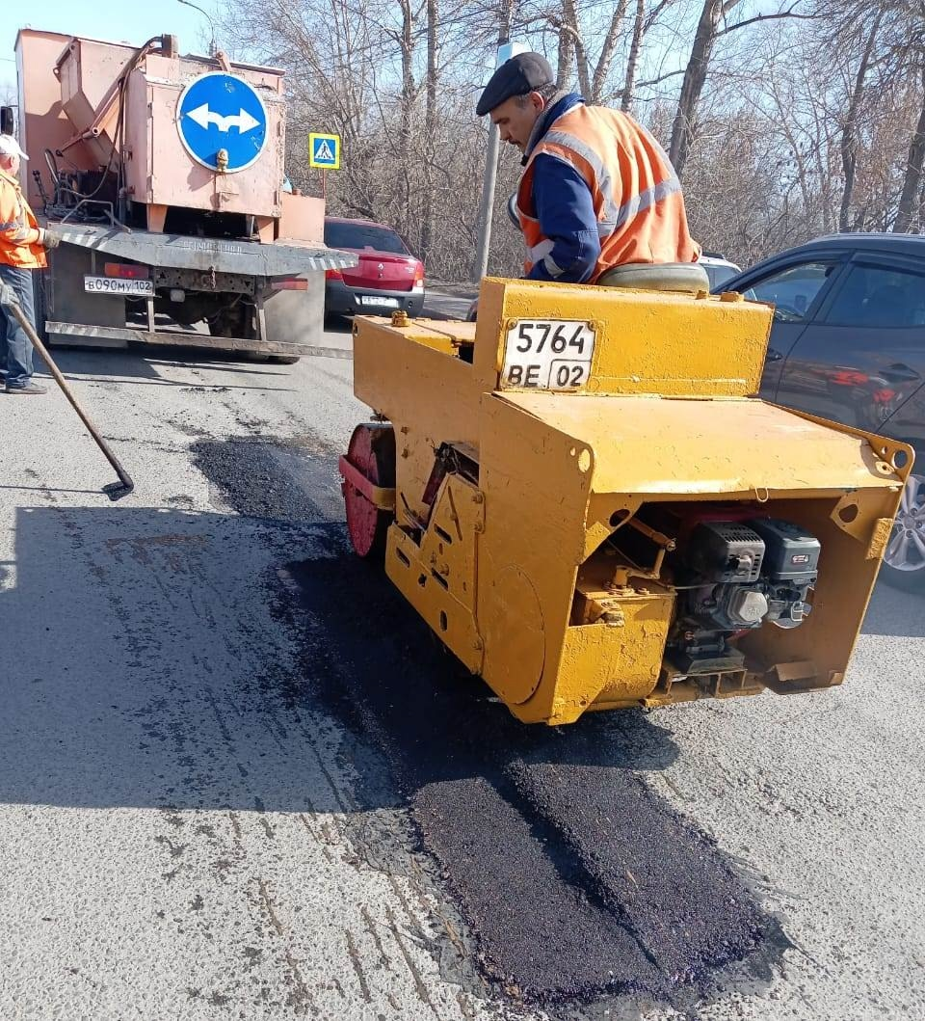
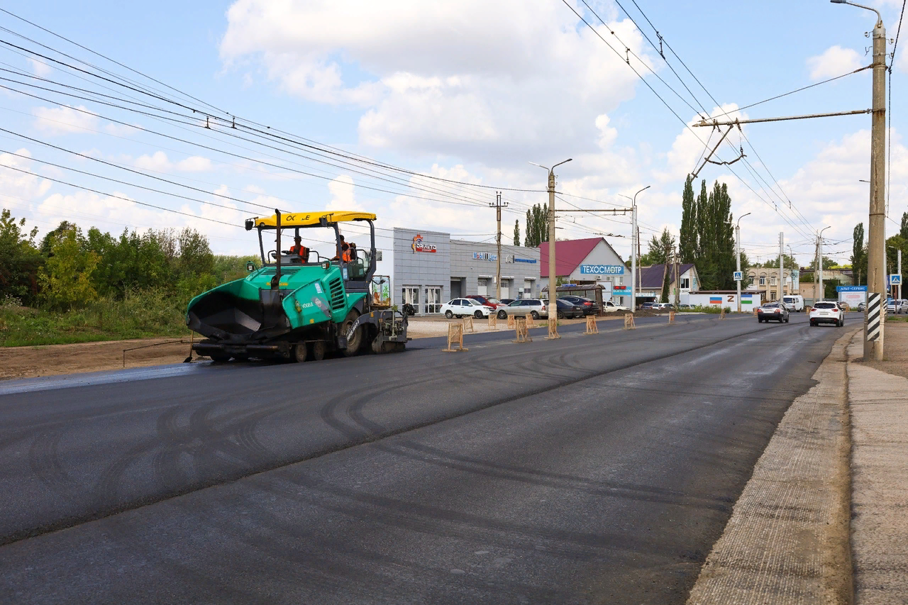
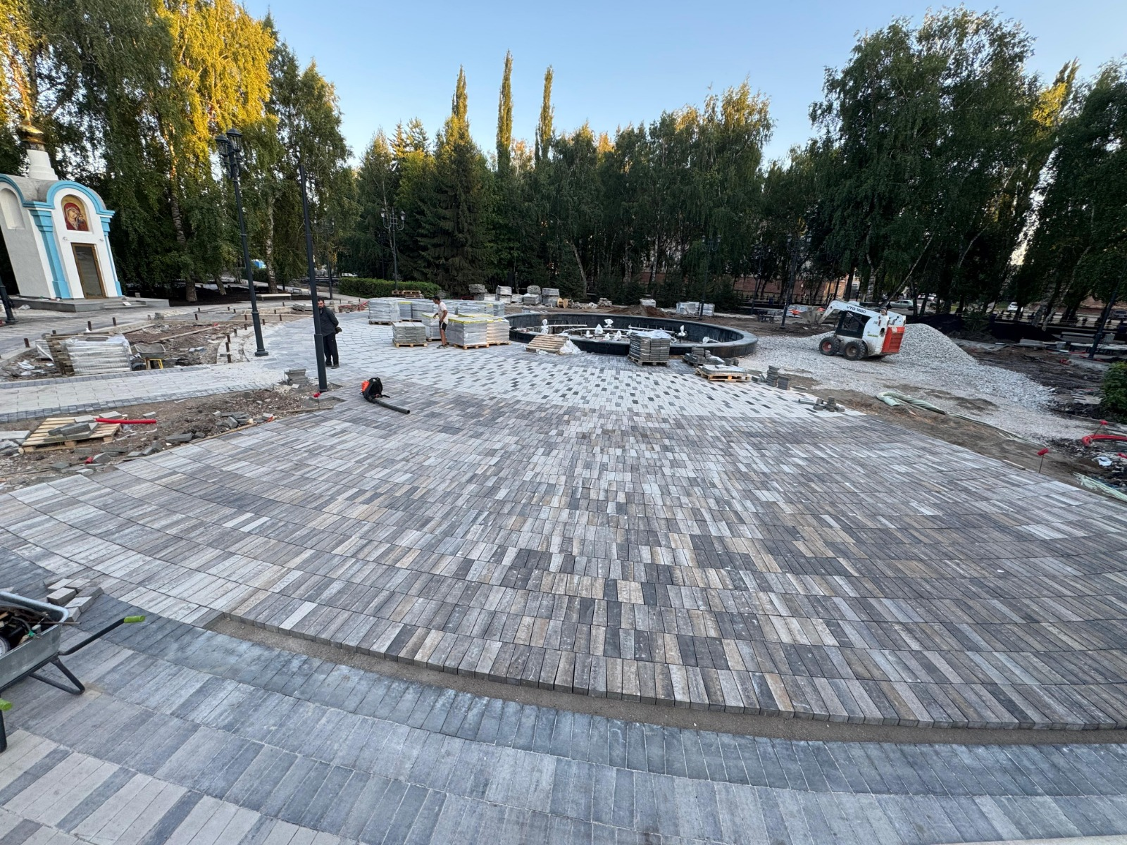
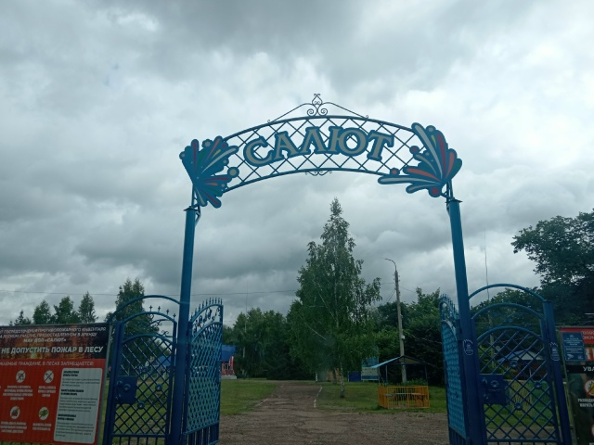
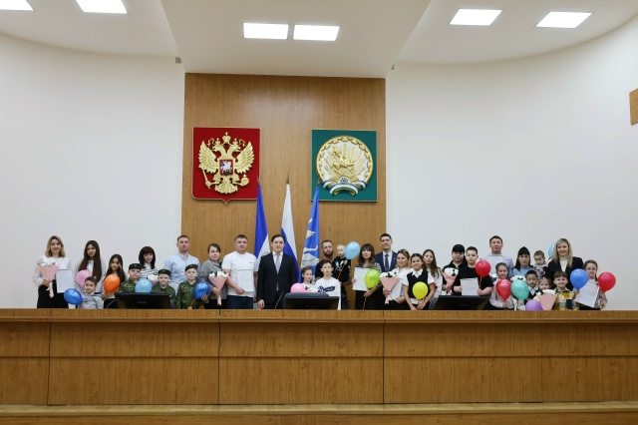
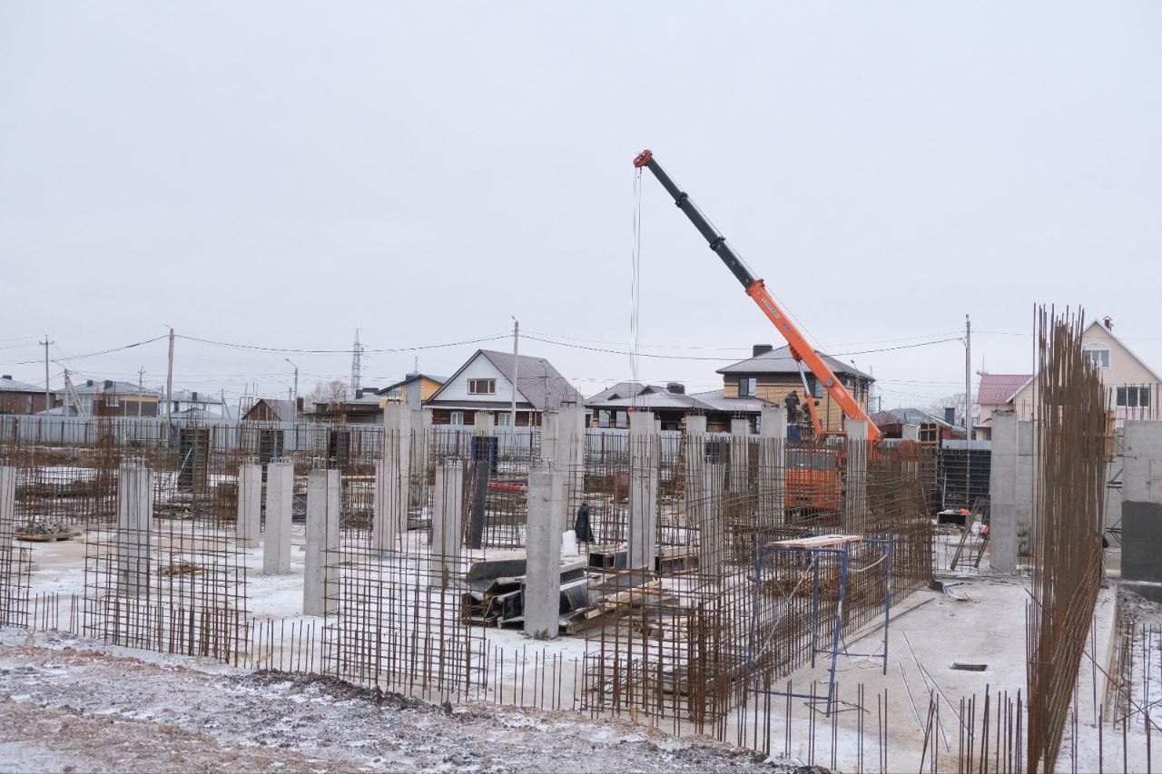
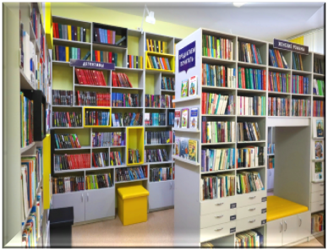
Мероприятия на условиях софинансирования на 3 года
2 500,0
млн руб.
129,0
млн руб.
109,0
млн руб.
120,0
млн руб.
3,6 млрд руб.
6,0
млн руб.
210,0
млн руб.
4,0
млн руб.
580,0
млн руб.

Slide 31
Основные характеристики проекта местного бюджета
на 2026 год и плановый период 2027 и 2028 годов
млн руб.
доходы
дефицит
расходы
2026 г.
10 494
- 200
10 694
2027 г.
9 705
9 705
2028 г.
9 116
9 116

Slide 32
Спасибо
за внимание!

